Slide 1
LEighUV syndróm
Oľga Kadašová
F15065

Slide 2
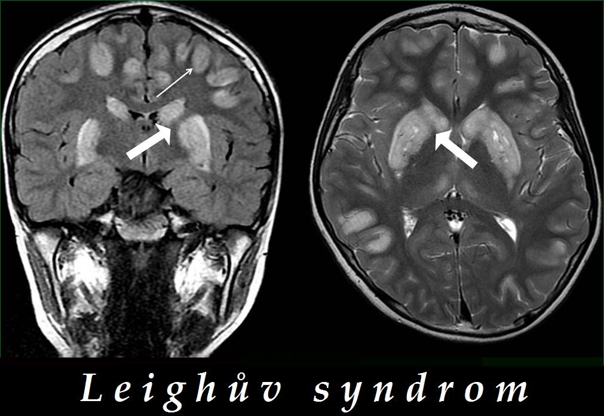
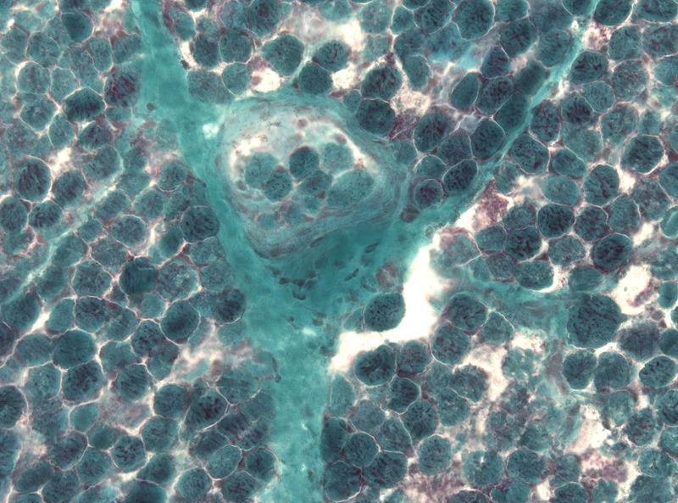
LEighUv syndróm
Subakútna nekrotizujúca encefalomyopatia
Progresívne neurologické ochorenie – lézie mozgového kmeňa a bazálnych ganglií (poškodenie CNS)
Porucha metabolizmu sacharidov
Mutácia jadrovej DNA aj mtDNA (známych približne 30 mutácií)
Príznaky sa prejavia v prvom roku života, smrť prichádza o niekoľko rokov
Výskyt v adolescentnom veku vzácny

Slide 3
Etiológia
- viacero príčin, ktoré vedú k poruche produkcie aeróbnej energie ( porucha v komplexe pyruvátdehydrogenáza, porucha komplexu dýchacieho reťazca I alebo IV) - chronický nedostatok energie v tele, ktoré vedie k bunkovej smrti (enzymatické vyšetrenie)
-laboratórna diagnostika- laktátová acidóza
-MR- nekrotické ložiská

Slide 4
Prejav ochorenia, diagnostika, Liečba
PREJAVY:
Hnačka, opakované zvracanie
Problémy s prehĺtaním a saním
Úbytok váhy a neprospievanie
Kojenec- uplakaný, viac podráždený
Generalizované kŕče, tras
Porucha psychomotorického vývoja
Hypotonia, dystonia, ataxia
Postihnutie očných svalov (mimovoľné pohyby)
Zväčšenie srdcového svalu až srdcové zlyhanie
Postihnutie periférnych nervov (neuropatická bolesť končatín)
Postihnutie pľúc – najčastejšia príčina smrti
DIAGNOSTIKA:
Po prejavení typických príznakoch nutné dokázanie konkrétnej mutácie geneticky a laboratórne
LIEČBA:
Vzácne ochorenie, ktoré nie je možné liečiť. K predĺženiu života je dôležitá špeciálna diéta- po určení konkrétnej metabolickej poruchy. Nutný individuálny prístup

Slide 5
ZDROJE
http://www.priznaky-projevy.cz/neurologie-neurochirugie/leighuv-syndrom-priznaky-projevy-symptomy
https://www.wikiskripta.eu/w/Mitochondriální_onemocnění
https://en.wikipedia.org/wiki/Leigh_disease
http://www.orpha.net/consor/cgi-bin/OC_Exp.php?lng=EN&Expert=506

